Slide 1


01
KHỞI ĐỘNG

Slide 2
Thế nào là kể chuyện?
- Kể chuyện là kể lại một chuỗi sự việc có đầu, có cuối, liên quan đến một hay nhiều nhân vật.
- Mỗi câu chuyện cần nói lên một điều có ý nghĩa.

Slide 3
Nhân vật trong truyện: là người hay các con vật, đồ vật, cây cối, … được nhân hóa.
Đặc điểm ngoại hình tiêu biểu
Hành động, lời nói, suy nghĩ
nói lên tính cách, thân phận của nhân vật.

Slide 4
Cấu tạo bài văn kể chuyện
1- Mở đầu (mở bài): Giới thiệu câu chuyện hoặc nhân vật định kể
1- Mở đầu (mở bài): Giới thiệu câu chuyện hoặc nhân vật định kể
2- Diễn biến (thân bài): Kể diễn biến câu chuyện theo trình tự nhất định.
2- Diễn biến (thân bài): Kể diễn biến câu chuyện theo trình tự nhất định.
3- Kết thúc (kết bài): Nêu kết thúc hoặc ý nghĩa của câu chuyện.
3- Kết thúc (kết bài): Nêu kết thúc hoặc ý nghĩa của câu chuyện.

Slide 5
Nêu những cách mở bài và kết bài trong bài văn kể chuyện.
mở rộng
trực tiếp
Kết bài
Mở bài
không mở rộng
gián tiếp

Slide 6
Khi kể chuyện ta cần lưu ý:
1) Chọn kể những hành động tiêu biểu của nhân vật.
2) Thông thường, nếu hành động nào xảy ra trước thì kể trước, hành động nào xảy ra sau thì kể sau.

Slide 7
KHÁM PHÁ

Slide 8

TẬP LÀM VĂN
ÔN TẬP
VĂN KỂ CHUYỆN

Slide 9
YÊU CẦU CẦN ĐẠT
Hiểu biết về một số đặc điểm của văn KC
Kể được một câu chuyện theo đề tài cho trước. Trao đổi được với các bạn về nhân vật, tính cách nhân vật, ý nghĩa câu chuyện, kiểu mở đầu và kết thúc câu chuyện.

Slide 10
Đề nào trong ba đề bài sau thuộc thể loại văn kể chuyện?
Đề 1: Lớp em vừa có một bạn theo gia đình chuyển đi xa. Em hãy viết thư thăm bạn và kể tình hình học tập của lớp cho bạn em biết.
Đề 2: Em hãy kể một câu chuyện về một tấm gương rèn luyện thân thể.
Đề 3: Em hãy tả chiếc áo hoặc chiếc váy em mặc đến trường hôm nay.

Slide 11



Đề 2: Em hãy kể một câu chuyện về một tấm gương rèn luyện thân thể.
Đề 2 thuộc thể loại văn kể chuyện.
Kể một câu chuyện
Nhân vật
Cốt truyện
Diễn biến
Ý nghĩa
là một tấm gương rèn luyện thân thể.

Slide 12
01
Đoàn kết, thương yêu bạn bè.
2.Kể một câu chuyện về một
trong các đề tài sau:
02
Giúp đỡ người tàn tật.
03
Chiến thắng bệnh tật.
04
Thật thà, trung thực trong đời sống.

Slide 13
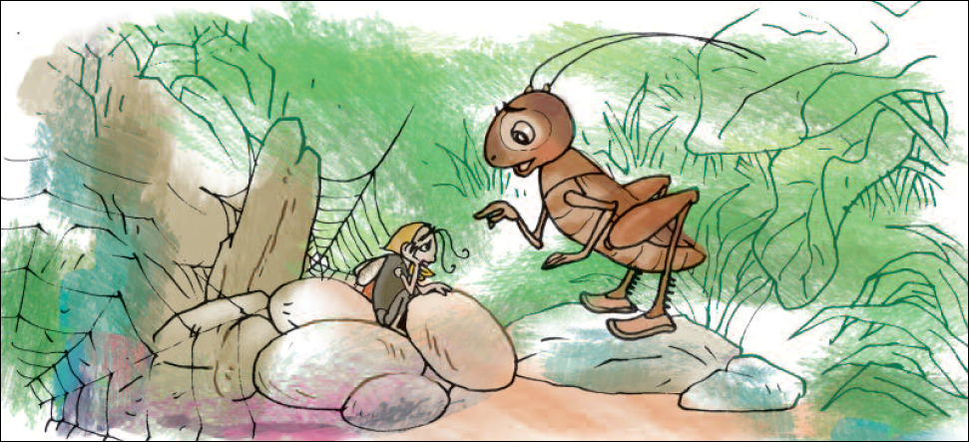
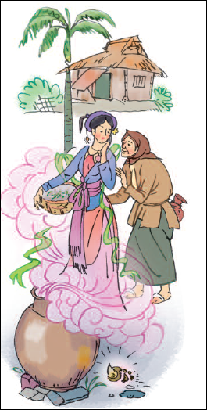
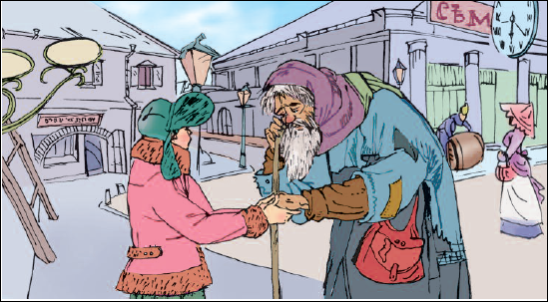
Gợi ý
Đề tài
Chủ điểm
Các truyện đã học
a) Đoàn kết, thương yêu bạn bè.
Thương người như thể thương thân
Dế Mèn bênh vực kẻ yếu
b) Giúp đỡ người tàn tật.
Nàng tiên Ốc
Người ăn xin

Slide 14
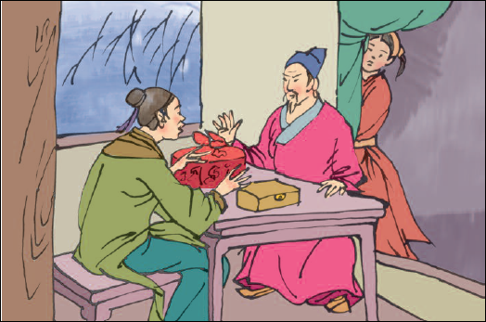
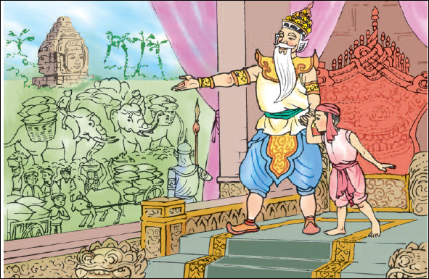
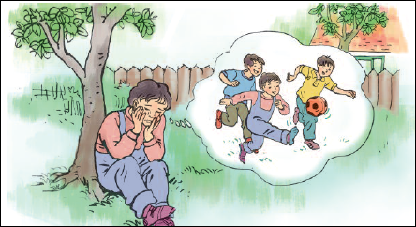
Đề tài
Chủ điểm
Các truyện đã học
Một người chính trực
c) Thật thà, trung thực trong đời sống.
Măng mọc thẳng
Những hạt thóc giống
Nỗi dằn vặt của An-đrây-ca

Slide 15
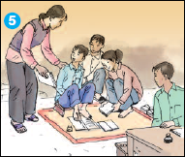
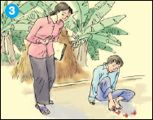
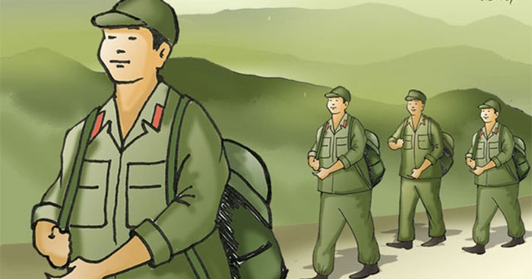
Đề tài
Chủ điểm
Các truyện đã học
d) Chiến thắng bệnh tật.
Có chí thì nên
Bàn chân kì diệu
Người chiến sĩ giàu nghị lực

Slide 16
Dàn bài
1-Mở bài: Giới thiệu câu chuyện hoặc nhân vật định kể
Em chọn mở bài trực tiếp hoặc gián tiếp
2- Thân bài: Kể diễn biến tình tiết câu chuyện theo trình tự thời gian hoặc không gian
- Sự việc 1 / Sự việc 2/ ...
3- Kết bài: Nêu kết thúc hoặc ý nghĩa của câu chuyện.
Em chọn kết bài mở rộng hoặc không mở rộng.

Slide 17
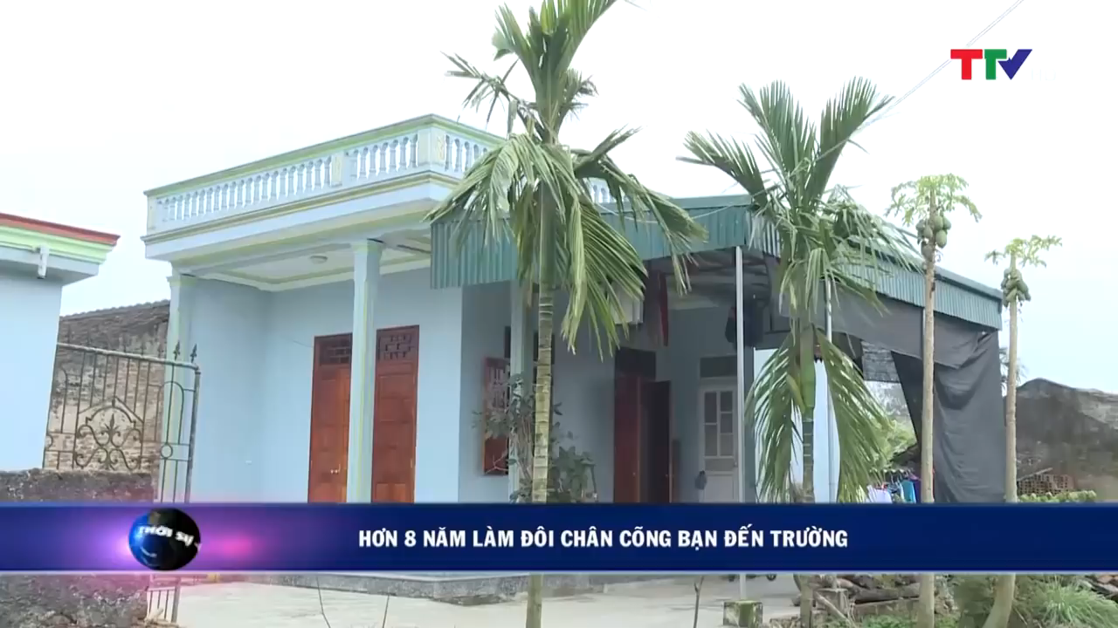

Slide 18
3.Trao đổi với các bạn cùng tổ, cùng lớp về câu chuyện e vừa kể:
1- Câu chuyện em vừa kể có những nhân vật nào?
2- Tính cách của các nhân vật được thể hiện ở những chi tiết nào?
3- Câu chuyện muốn nói với em điều gì?
4- Câu chuyện được mở đầu và kết thúc theo những cách nào?

Slide 19
Chính trực, hiền minh
Trung thực, dũng cảm
Luộc chín thóc phát cho dân gieo trồng
Truyền ngôi cho người trung thực
Dốc công chăm sóc
Nói sự thật với nhà vua.
Nhà vua
Chôm
Nô nức chở thóc về kinh thành
Những hạt thóc giống
Câu chuyện muốn nói với em:
Dân làng
Ca ngợi chú bé Chôm trung thực, dũng cảm, dám nói lên sự thật.
Sững sờ vì lời thú tội của Chôm

Slide 20
Minh họa: Câu chuyện Những hạt thóc giống
thuộc đề tài Thật thà, trung thực trong đời sống.
Ngày xưa có một ông vua cao tuổi muốn tìm người nối ngôi.
Mở bài
Mở bài trực tiếp
Chôm được truyền ngôi và trở thành ông vua hiền minh.
Kết bài
Kết bài không
mở rộng

Slide 21
Minh họa: Câu chuyện Những hạt thóc giống
thuộc đề tài Thật thà, trung thực trong đời sống.
Nhà vua nhận thấy mình tuổi cao, sức yếu, trong một buổi thượng triều, ông muốn thử tài để chọn một người nối ngôi.
Mở bài gián tiếp
Chôm được truyền ngôi. Đó là phần thưởng thật xứng đáng cho cậu. Qua câu chuyện, em học được đức tính trung thực và dũng cảm dám nói lên sự thật từ Chôm.
Kết bài mở rộng

Slide 22

DẶN DÒ
- Tập kể lại câu chuyện cho người thân nghe.
- Chuẩn bị bài: Thế nào là văn miêu tả?

